Slide 1
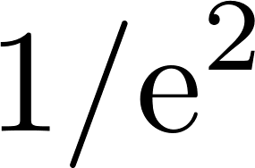
Gaussian beams
OPTICS f2f p 178

Slide 2
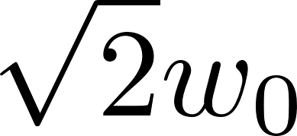
OPTICS f2f p 179

Slide 3
OPTICS f2f p 180

Slide 4
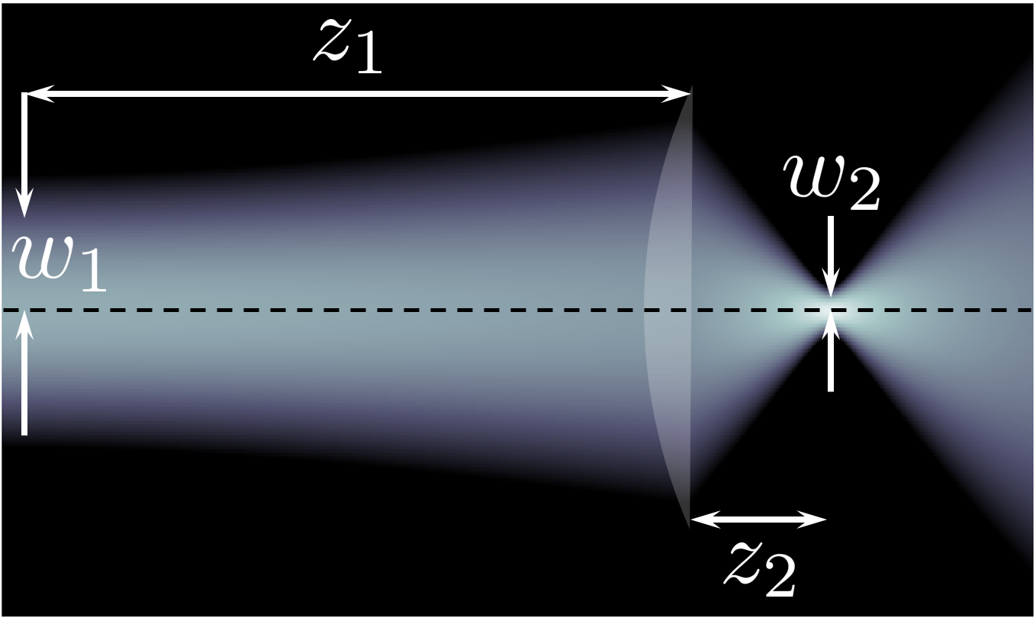
OPTICS f2f p 181

Slide 5
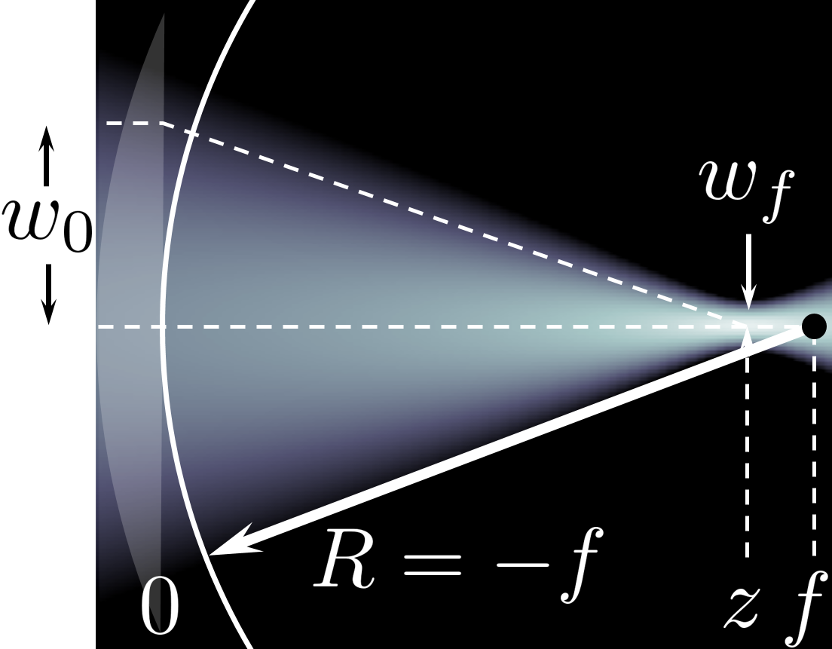
OPTICS f2f p 181

Slide 6
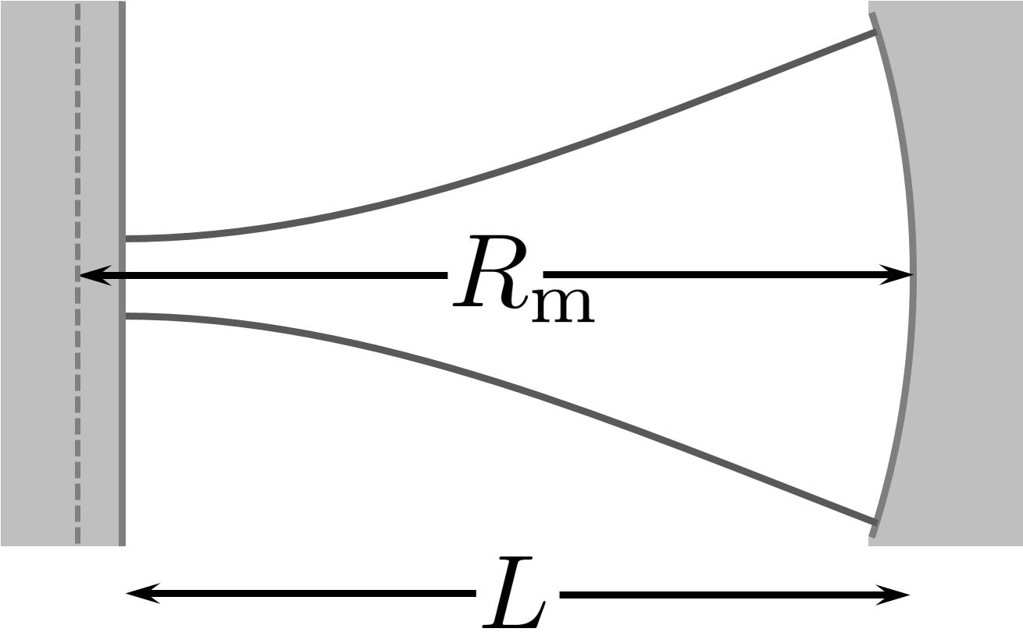
OPTICS f2f p 182

Slide 7
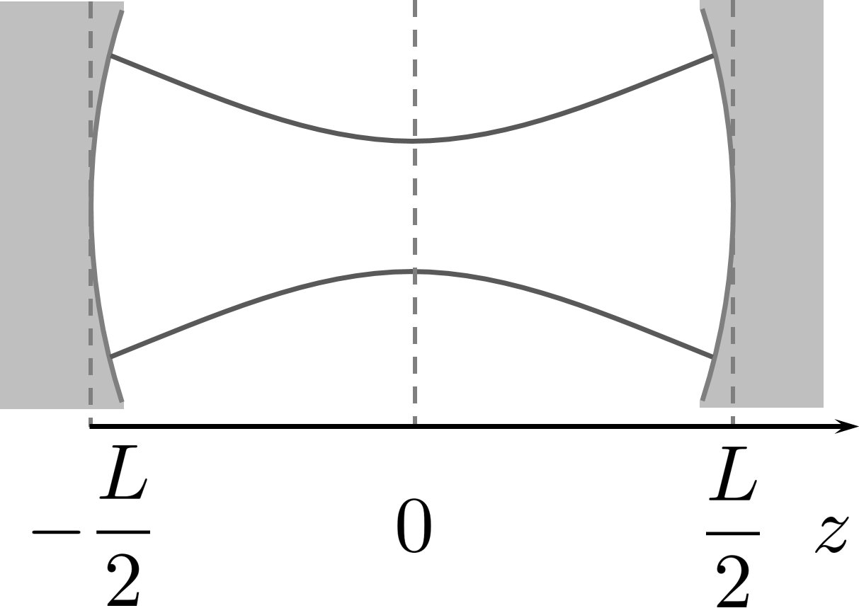
OPTICS f2f p 183

Slide 8
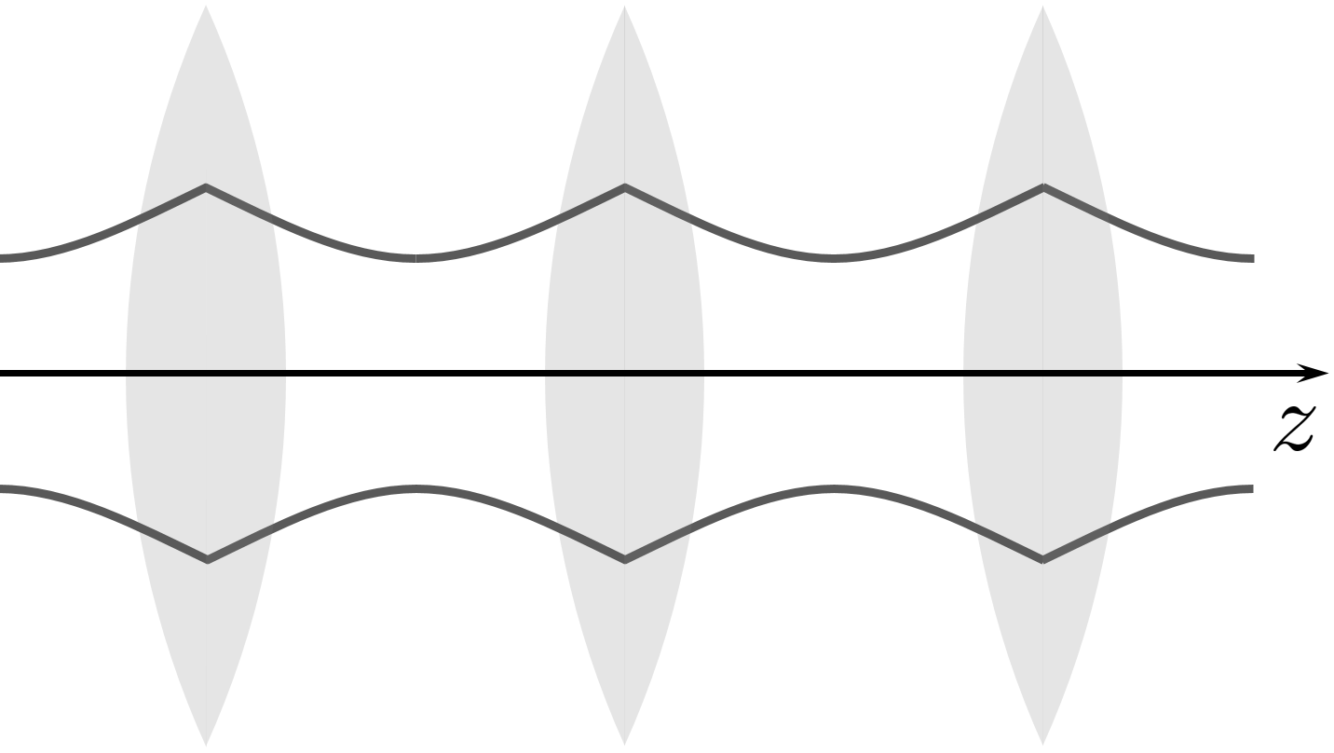
OPTICS f2f p 183

Slide 9
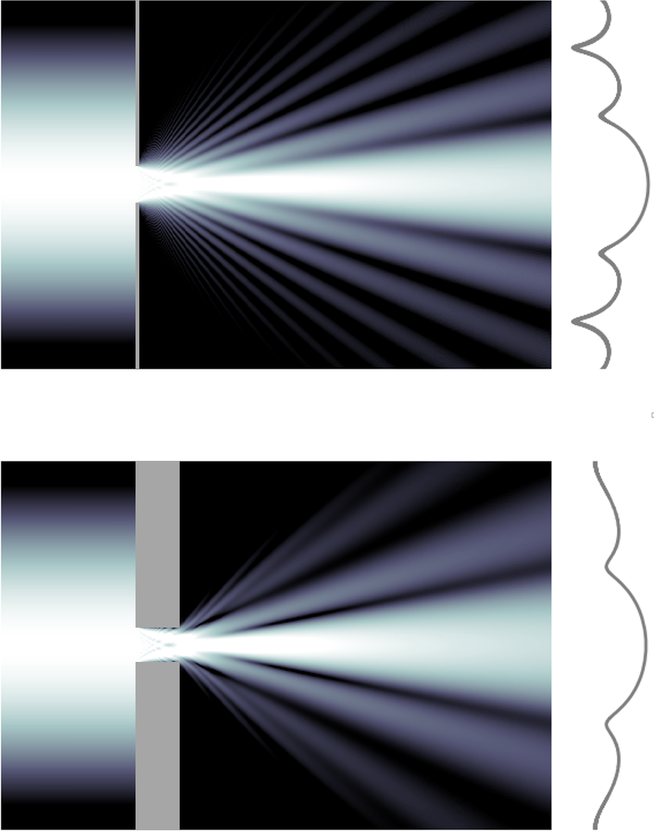
OPTICS f2f p 184

Slide 10
OPTICS f2f p 185

Slide 11
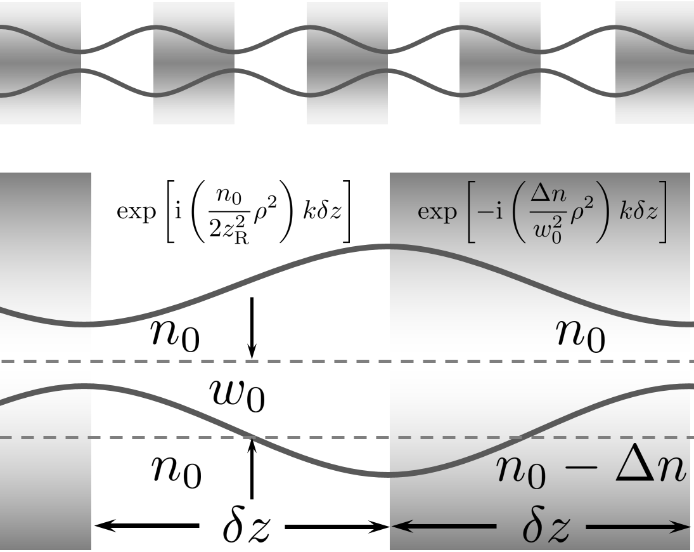
OPTICS f2f p 185
OPTICS f2f p 186

Slide 12
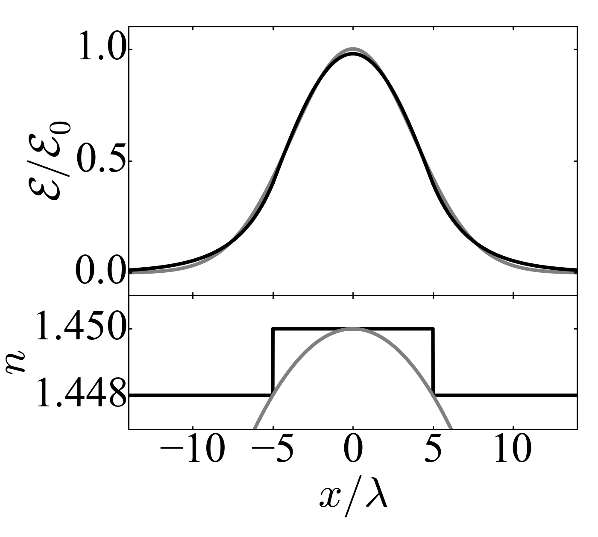
OPTICS f2f p 186

Slide 13
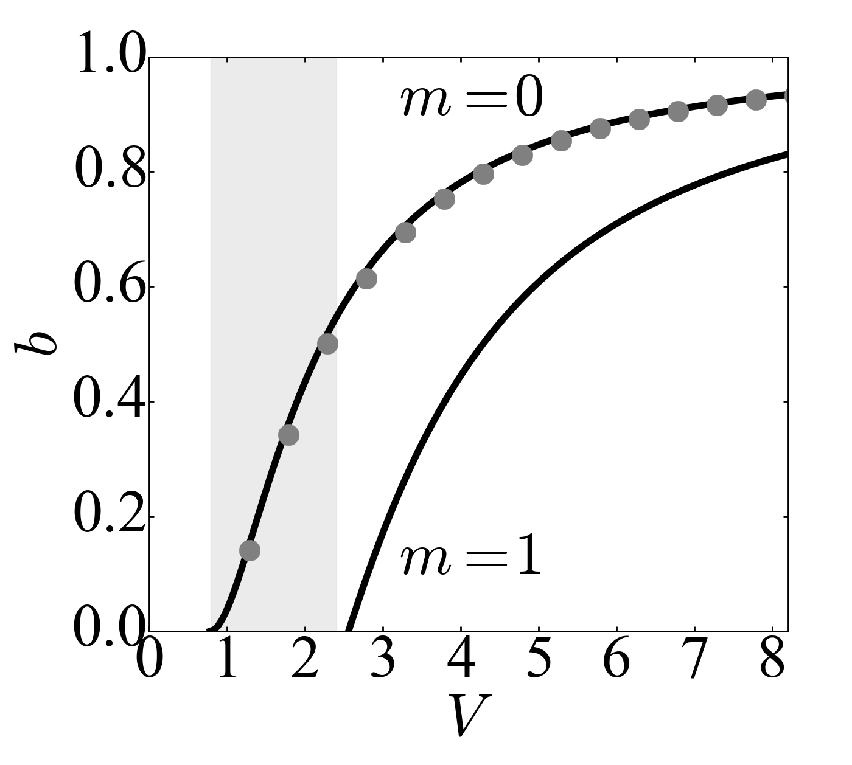
OPTICS f2f p 190

Slide 14
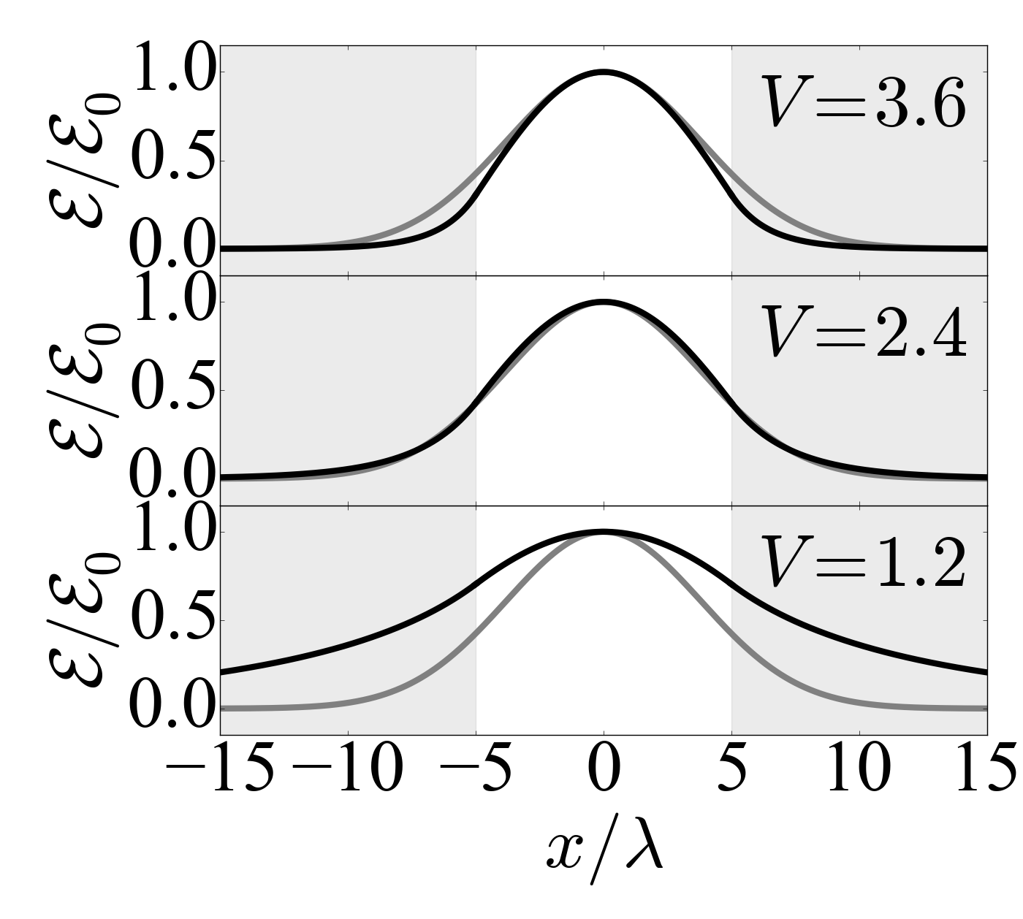
OPTICS f2f p 191

Slide 15
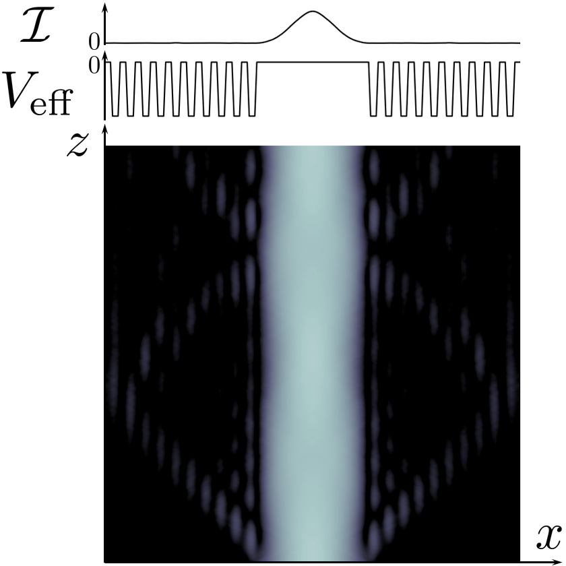
OPTICS f2f p 194

